Slide 1

منصة إرشاد أكاديمي ذكية للجامعات
سنفور
مرشدك الأكاديمي الذكي
نظام يساعد طلبة الجامعات على فهم خططهم الدراسية واتخاذ قرار أكاديمي مبني على بياناتهم الفعلية، ويخفّف الضغط عن الإرشاد الأكاديمي داخل الجامعة.
نموذج B2B
تجربة مع طلبة
نموذج أولي يعمل
الجامعة هي العميل
من جامعة الزرقاء
منصة جاهزة للتجربة
عاصم الخباص، المؤسس والمطوّر

Slide 2
المشكلة
كل فصل دراسي يبدأ بالسؤال نفسه: ما المواد التي يجب أن أسجّلها؟
القرار الأكاديمي الخاطئ لا يؤثر على جدول فصل واحد فقط، بل قد يؤخّر مسار الطالب نحو التخرج.
والنتيجة على الطالب والجامعة
على ماذا يعتمد الطالب اليوم؟
•‏ تسجيل المواد بترتيب غير مناسب
•‏ عدم فهم المتطلبات السابقة وتأخير مواد أساسية
•‏ صعوبة فهم الخطة الدراسية والمسار نحو التخرج
•‏ ضغط كبير على المرشدين وازدحام فترات التسجيل
•‏ استهلاك وقت الطالب ووقت الجامعة
•‏ سؤال الأصدقاء والاجتهاد الشخصي
•‏ مجموعات الطلبة على مواقع التواصل
•‏ الانتظار أمام مكتب المرشد الأكاديمي
•‏ معلومات قد تكون ناقصة أو غير دقيقة
•‏ قراءة خطة دراسية معقدة دون أدوات مساعدة
سنفور
02

Slide 3
الفجوة
لماذا لا تكفي الحلول الحالية؟
أدوات ذكاء اصطناعي عامة
3
المرشد الأكاديمي
2
نظام التسجيل الجامعي
1
•‏ إجابات عامة غير مرتبطة بالجامعة
•‏ لا تعرف الخطة والمتطلبات السابقة
•‏ لا تعرف ما أنجزه الطالب فعلياً
•‏ يمتلك المعرفة والخبرة الكاملة
•‏ وقته محدود وأعداد الطلبة كبيرة
•‏ يصعب تقديم إرشاد فوري للجميع
•‏ يسمح للطالب بتسجيل المواد
•‏ لا يساعده على تحديد المواد الأنسب
•‏ لا يخطّط له مساره الأكاديمي
ذكاء بدون بيانات الجامعة
خبرة عالية بطاقة محدودة
أداة تنفيذ، وليست أداة إرشاد
الحلول الحالية تعالج أجزاءً متفرقة من المشكلة، وسنفور يجمع الإرشاد وفهم الخطة وتحليل بيانات الطالب والتوصيات الشخصية في منصة واحدة.
سنفور
03

Slide 4
التوقيت
لماذا الآن؟
توقعات الطلبة
الذكاء الاصطناعي في التعليم
التحول الرقمي
ارتفاع سقف توقعات الطلبة من الخدمات الرقمية الجامعية.
انتشار استخدام الذكاء الاصطناعي داخل البيئات التعليمية.
توجّه واضح للجامعات نحو رقمنة خدماتها الأكاديمية والإدارية.
تقبّل المساعدات الذكية
كفاءة بدون توسّع إداري
ضغط متزايد
تفاعل الطلبة مع المساعدات الذكية أصبح سلوكاً طبيعياً.
حاجة الجامعات لرفع كفاءة الخدمة دون زيادة العبء الإداري.
زيادة الحمل على أقسام التسجيل ووحدات الإرشاد الأكاديمي.
سنفور
04

Slide 5
الحل
سنفور يحوّل الإرشاد الأكاديمي من عملية يدوية مزدحمة إلى تجربة ذكية ومخصّصة
سنفور يجمع بيانات الطالب وخطة الجامعة والذكاء الاصطناعي ليقدّم إرشاداً أكاديمياً شخصياً وفورياً.
ما الذي يحصل عليه الطالب؟
ما الذي يحلّله النظام؟
•‏ فهم واضح لمساره الأكاديمي
•‏ معرفة المواد التي يستطيع تسجيلها
•‏ اختيار المواد الأنسب لوضعه هذا الفصل
•‏ تخطيط الفصول القادمة ومحاكاة التسجيل
•‏ قرار أكاديمي مبني على بياناته لا على التخمين
•‏ الخطة الدراسية الخاصة بالتخصص
•‏ المواد المنجزة والمواد المتبقية
•‏ المتطلبات السابقة لكل مادة
•‏ المعدل الأكاديمي ووضع الطالب الحالي
•‏ المواد المتاحة له فعلياً وفق خطته
سنفور
05

Slide 6
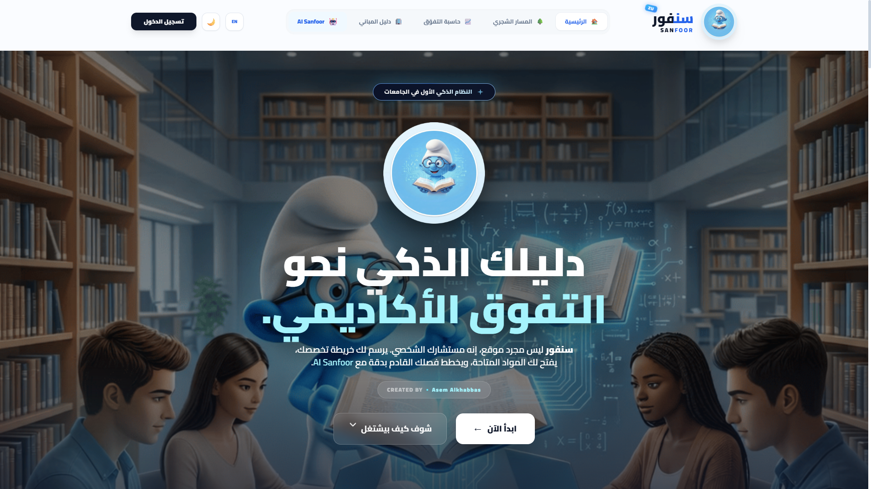
واجهة المنصة الرئيسية
تجربة أكاديمية تبدأ من مكان واحد
sanfoor.me
واجهة موحّدة تتيح للطالب الوصول إلى أدواته الأكاديمية، وفهم وضعه، والانتقال بسهولة بين خدمات سنفور.
نقطة دخول واحدة لكل الخدمات
تجربة عربية من اليمين إلى اليسار
مسار واضح للطالب من أول استخدام
سنفور
06

Slide 7
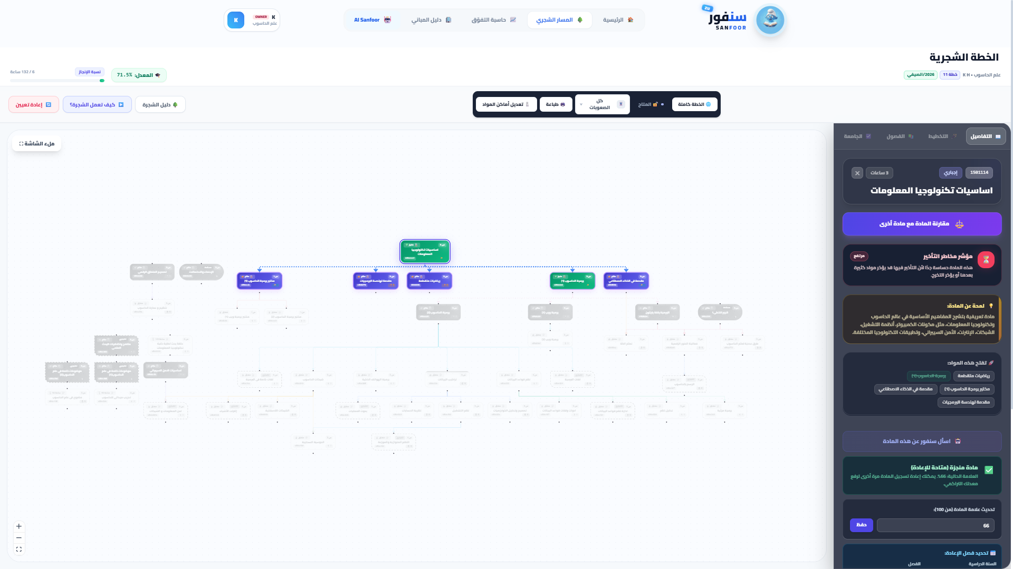
الميزة الأبرز، الشجرة الأكاديمية
الخطة الدراسية لم تعد ملفاً معقّداً
sanfoor.me
تحوّل الشجرة الأكاديمية خطة الطالب إلى مسار بصري واضح يبيّن المواد المنجزة، والمواد المتاحة، والمواد المغلقة بسبب المتطلبات السابقة.
فهم أسرع للخطة الدراسية
رؤية المتطلبات السابقة بوضوح
تخطيط أفضل للفصول القادمة
تقليل أخطاء اختيار المواد
سنفور
07

Slide 8
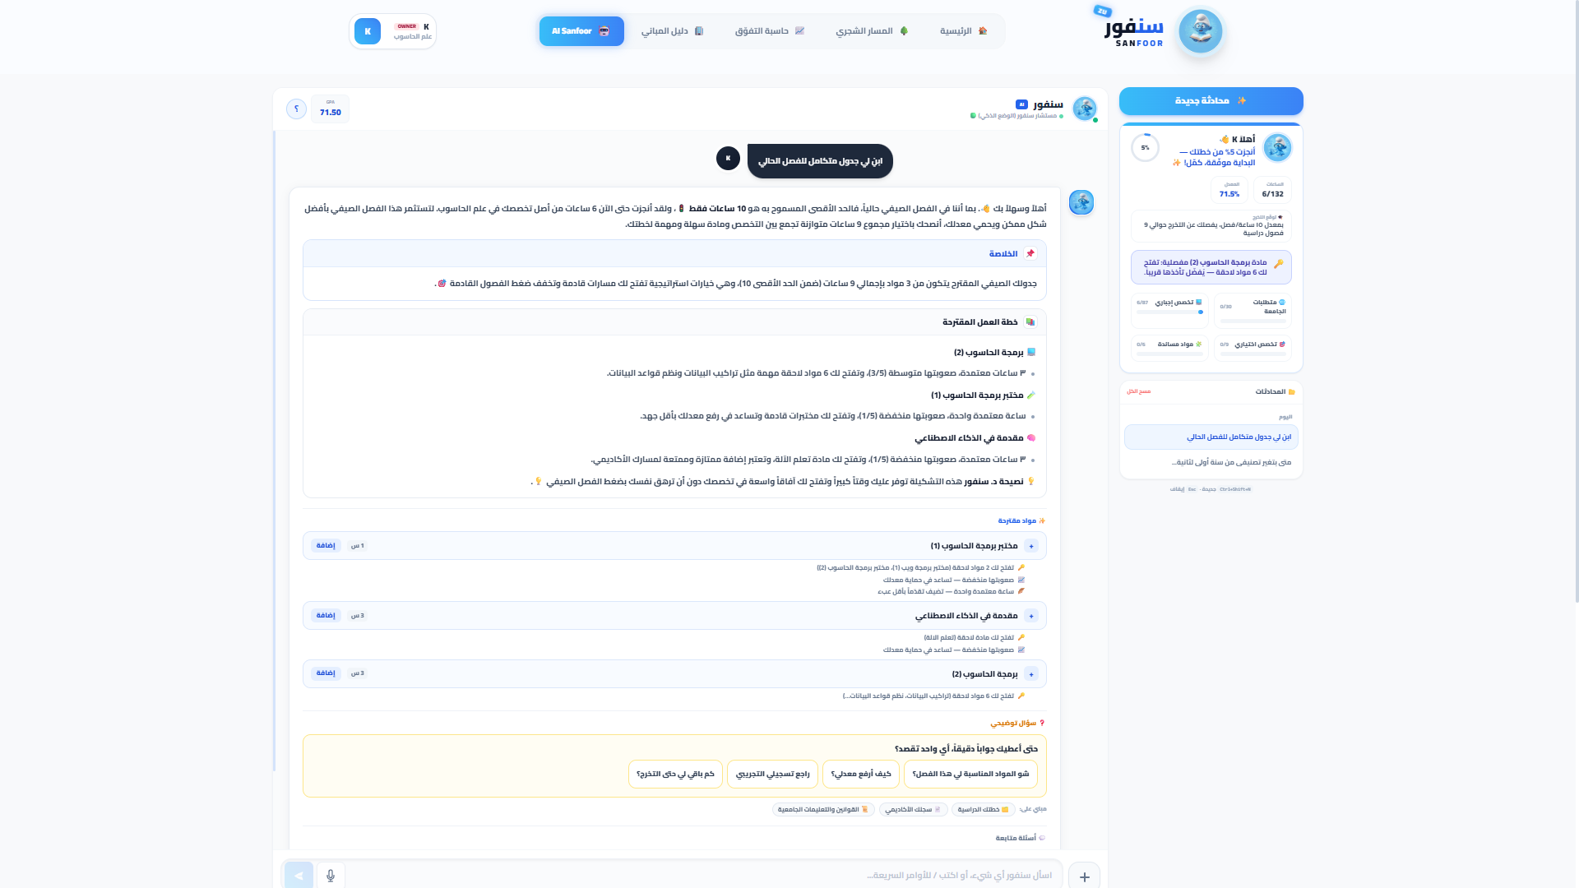
المستشار الأكاديمي الذكي AI Sanfoor
مستشار يفهم الطالب وخطة جامعته
sanfoor.me
AI Sanfoor‏ ليس Chatbot‏ عاماً؛ بل مستشار أكاديمي يحلّل بيانات الطالب وخطة الجامعة ليقدّم توصيات شخصية تساعده على اختيار المواد واتخاذ القرار الأكاديمي المناسب.
عناصر التحليل
المواد المنجزة
المعدل
المتطلبات السابقة
المواد المتبقية
خطة التخرج
سنفور
08

Slide 9
المنتج
منظومة خدمات سنفور
التسجيل التجريبي
4
اقتراح أفضل المواد
3
AI Sanfoor
2
الشجرة الأكاديمية الذكية
1
محاكاة اختيار المواد وتجهيز الجدول قبل التسجيل الفعلي.
مساعدة الطالب على اختيار المواد المناسبة لوضعه في كل فصل.
مستشار أكاديمي يقدّم توصيات مبنية على بيانات الطالب وخطة الجامعة.
عرض تفاعلي للخطة الدراسية والمواد والمتطلبات السابقة.
لوحة تحكم الطالب
7
الدخول بحساب الجامعة
6
تحليل الخطة الدراسية
5
نظرة شاملة على الوضع الأكاديمي والخطة وخدمات المنصة.
دخول الطالب بحسابه الجامعي ضمن تجربة موحّدة.
إظهار التقدّم والمواد المنجزة والمتبقية نحو التخرج.
رحلة الطالب داخل سنفور
توصيات من AI Sanfoor
يفهم خطته عبر الشجرة
يرى وضعه وخدماته
يدخل المنصة
◀
◀
◀
سنفور
09

Slide 10
قيمة العميل
لماذا ستشتري الجامعة سنفور؟
الجامعة لا تشتري Chatbot؛ بل تشتري خدمة إرشاد أكاديمي أكثر كفاءة، وأقل ضغطاً، وأفضل تجربة للطالب.
تحوّل رقمي مؤسسي
3
تجربة الطالب
2
كفاءة تشغيلية
1
•‏ دعم التحول الرقمي داخل الجامعة
•‏ نظام مخصّص حسب خططها وتعليماتها
•‏ ذكاء اصطناعي مرتبط ببيانات الجامعة
•‏ طبقة إرشاد مكمّلة لنظام التسجيل الحالي
•‏ خدمة إرشاد تعمل على مدار الساعة
•‏ تحسين رضا الطالب عن خدمات الجامعة
•‏ مساعدة الطلبة على فهم خططهم
•‏ تجربة حديثة تعكس اهتمام الجامعة بطلابها
•‏ تقليل الضغط على المرشدين الأكاديميين
•‏ تقليل الأسئلة المتكررة في فترات التسجيل
•‏ توحيد جودة الإرشاد الأكاديمي
•‏ تقليل أخطاء اختيار المواد
سنفور
10

Slide 11
إثبات صحة الفكرة
المشروع تجاوز مرحلة الفكرة إلى منتج جُرّب فعلياً
ماذا قال السوق؟
ماذا تم إنجازه؟
•‏ تجربة المنصة من قبل عدد من طلبة جامعة الزرقاء
•‏ ردود فعل إيجابية من الطلبة المستخدمين
•‏ إعجاب الجامعة بالمشروع واهتمامها به
•‏ فرصة للتقدّم نحو تعاون رسمي
•‏ نموذج أولي MVP‏ يعمل فعلياً
•‏ منصة قابلة للتجربة بوظائف حقيقية
•‏ شجرة أكاديمية تفاعلية ومستشار ذكي عاملان
•‏ مشاركة في مسابقات وبرامج ريادية
تمت تجربة المنصة مع طلبة من جامعة الزرقاء، وحصلت على ردود فعل إيجابية، كما أبدت الجامعة اهتماماً بالمشروع، مع وجود فرصة للتقدّم نحو تعاون رسمي.
لم يتم توقيع أي اتفاقية حتى الآن؛ المرحلة الحالية تجربة واهتمام مؤسسي.
سنفور
11

Slide 12
نموذج العمل
Business Model Canvas
العلاقة مع العملاء
القنوات
القيمة المقدّمة
المستخدم النهائي
شرائح العملاء
•‏ دعم مباشر للجامعة
•‏ تهيئة وتخصيص النظام
•‏ تدريب المستخدمين
•‏ صيانة وتحديث مستمر
•‏ متابعة فترة التجربة
•‏ التواصل مع إدارات الجامعات
•‏ العروض التجريبية
•‏ الشراكات الجامعية
•‏ الحاضنات والبرامج الريادية
•‏ الفعاليات التعليمية
•‏ إرشاد أكاديمي ذكي ومخصّص
•‏ تقليل الضغط على المرشدين
•‏ تحسين تجربة الطالب
•‏ تقليل أخطاء التسجيل
•‏ تخصيص حسب بيانات كل جامعة
•‏ طلبة الجامعات
•‏ المرشدون الأكاديميون
•‏ الجامعات الأردنية
•‏ إدارات الجامعات
•‏ أقسام التسجيل
•‏ وحدات الإرشاد الأكاديمي
•‏ مراكز التحول الرقمي
هيكل التكاليف
الشركاء الرئيسيون
الموارد الرئيسية
الأنشطة الرئيسية
مصادر الدخل
•‏ التطوير والصيانة
•‏ الاستضافة والخوادم
•‏ واجهات الذكاء الاصطناعي
•‏ تخصيص بيانات الجامعات
•‏ الدعم والتسويق والمبيعات
•‏ الجامعات
•‏ جهات دعم ريادة الأعمال
•‏ مزودو الاستضافة
•‏ مزودو تقنيات الذكاء الاصطناعي
•‏ المنصة التقنية
•‏ الذكاء الاصطناعي
•‏ قاعدة البيانات والخوارزميات
•‏ فريق التطوير
•‏ معرفة الخطط والتعليمات
•‏ تطوير المنصة
•‏ تحسين المستشار الأكاديمي
•‏ إضافة خطط الجامعات
•‏ التخصيص والدعم الفني
•‏ تحسين تجربة المستخدم
•‏ ترخيص سنوي للجامعة
•‏ رسوم إعداد وتخصيص
•‏ عقود دعم فني وصيانة
•‏ تكاملات إضافية عند الحاجة
سنفور
12

Slide 13
نموذج الإيرادات B2B
الجامعة هي العميل الذي يدفع
مصادر إيراد إضافية محتملة
المصدر الأساسي
•‏ رسوم التخصيص وإعداد خطط الجامعة
•‏ عقود الدعم الفني والصيانة
•‏ رسوم التكامل مع أنظمة الجامعة
•‏ تطوير وظائف خاصة حسب احتياج الجامعة
اشتراك أو ترخيص سنوي تدفعه الجامعة مقابل استخدام سنفور
السعر يختلف بحسب
لا يوجد أي مصدر دخل من الطلبة، ولا اشتراكات فردية ولا خطط مدفوعة للطالب.
الطالب مستخدم، والجامعة عميل.
سبب النموذج: لكل جامعة خططها وتخصصاتها ومتطلباتها وتعليماتها وقوانين تسجيلها، لذلك يُخصّص سنفور لكل جامعة وفق بياناتها.
•‏ عدد الطلبة المستفيدين
•‏ عدد التخصصات والخطط الدراسية
•‏ حجم التخصيص المطلوب
•‏ مستوى التكامل مع أنظمة الجامعة
•‏ مستوى الدعم المتفق عليه
سنفور
13

Slide 14
السوق المستهدف
التركيز أولاً على الجامعات الأردنية
المرحلة الثالثة
3
المرحلة الثانية
2
المرحلة الأولى
1
توسّع محلي
أول اعتمادات
إثبات النجاح
•‏ التوسع التدريجي داخل الأردن
•‏ تغطية تخصصات وخطط أكثر
•‏ تحسين عملية الإعداد والتخصيص
•‏ الوصول إلى عدد محدود من الجامعات الأردنية
•‏ بعد إثبات القيمة عملياً
•‏ بناء الثقة المؤسسية
•‏ تجربة Pilot‏ مع جامعة شريكة
•‏ قياس الاستخدام والأثر
•‏ توثيق النتائج كدراسة حالة
الرؤية المستقبلية
التوسع إلى جامعات عربية لاحقاً، بعد إثبات النموذج داخل الأردن.
سنفور
14

Slide 15
الميزة التنافسية
سنفور يجمع في نظام واحد ما هو موزّع اليوم
سنفور | أدوات AI‏ عامة | المرشد الأكاديمي | نظام الجامعة | المعيار
متوفر | غير متوفر | جزئياً | متوفر | مخصّص لكل جامعة
متوفر | غير متوفر | متوفر | جزئياً | يفهم الخطة الدراسية
متوفر | غير متوفر | جزئياً | متوفر | يعتمد على بيانات الطالب
متوفر | جزئياً | جزئياً | غير متوفر | توصيات ذكية فورية
متوفر | غير متوفر | غير متوفر | غير متوفر | عرض تفاعلي للخطة
متوفر | غير متوفر | غير متوفر | جزئياً | تسجيل تجريبي
متوفر | متوفر | غير متوفر | متوفر | متاح في أي وقت
متوفر | جزئياً | متوفر | جزئياً | تجربة عربية سهلة
سنفور لا يلغي المرشد الأكاديمي، بل يخفّف الضغط عنه ويمنحه أداة تساعده على خدمة الطلبة بصورة أفضل.
سنفور
15

Slide 16
التطبيق
كيف تطبّق الجامعة سنفور؟
لا يحتاج التطبيق إلى تغيير نظام التسجيل الحالي؛ سنفور طبقة إرشاد ذكية تعمل بجانبه.
4
3
2
1
إطلاق تجربة Pilot‏ مع مجموعة محددة من الطلبة
تخصيص سنفور حسب هوية الجامعة وبياناتها
استلام أو إعداد الخطط والمتطلبات والتعليمات الأكاديمية
فهم احتياجات الجامعة
7
6
5
التوسع إلى عدد أكبر من الطلبة والتخصصات
تحسين التجربة بناءً على النتائج
جمع التغذية الراجعة وقياس الاستخدام
نبدأ بتجربة صغيرة منخفضة المخاطر، نثبت القيمة، ثم نتوسّع.
سنفور
16

Slide 17
الوصول إلى السوق
استراتيجية الوصول إلى الجامعات
المرحلة الثالثة
المرحلة الثانية
المرحلة الأولى
التوسع بالثقة
الوصول لصنّاع القرار
جامعة أولى كحالة تجربة
•‏ الاستفادة من تجربة أول جامعة كدراسة حالة
•‏ بناء الثقة مع جامعات إضافية
•‏ التوسع التدريجي داخل الأردن
•‏ تحسين عملية الإعداد لتقليل زمن التطبيق
•‏ التواصل مع إدارات الجامعات وصنّاع القرار
•‏ تقديم عروض حيّة للمنصة
•‏ استهداف أقسام التسجيل والإرشاد والتحول الرقمي
•‏ تقديم تجربة محدودة قبل التعاقد الكامل
•‏ استخدام جامعة الزرقاء كأول حالة تجربة محتملة
•‏ جمع التغذية الراجعة من الطلبة
•‏ توثيق الفوائد والنتائج
•‏ تطوير نموذج Pilot‏ واضح وقابل للتكرار
سنفور
17

Slide 18
الحالة وخارطة الطريق
منتج يعمل اليوم، وخطة واضحة للقادم
خارطة الطريق
الإنجازات الحالية
إطلاق تجربة Pilot
جمع التغذية الراجعة وتحسين المنتج
Q3 2026
•‏ نموذج أولي MVP‏ جاهز ويعمل
•‏ منصة فعلية قابلة للتجربة
•‏ شجرة أكاديمية تفاعلية
•‏ مستشار أكاديمي يعمل بالذكاء الاصطناعي
•‏ تسجيل تجريبي داخل المنصة
•‏ تجربة فعلية مع مستخدمين من طلبة جامعة الزرقاء
•‏ ردود فعل إيجابية واهتمام من الجامعة
•‏ مشاركة في مسابقات وبرامج ريادية
النسخة الثانية من AI Sanfoor‏ ورفع دقة التوصيات
تحسين الاستقرار وتجهيز التخصيص المؤسسي
Q4 2026
الوصول إلى ثلاث جامعات ضمن تفاوض أو تجربة
تحسين عملية إعداد خطط الجامعات
Q1 2027
أدوات وتقارير خاصة بالجامعة
تحسين الدعم والتكامل
Q2 2027
توسيع الانتشار داخل الجامعات الأردنية
Q3 2027
مبنية على React‏ و Laravel‏ و PostgreSQL
سنفور
18

Slide 19
الرؤية والفريق
إلى أين يتجه سنفور؟
AA
الرؤية
عاصم الخباص
المؤسس والمطوّر، Full-Stack Developer
أن يصبح سنفور المساعد الأكاديمي الذكي الأول في الجامعات الأردنية، ثم التوسع مستقبلاً إلى الجامعات العربية.
بنى سنفور من الفكرة إلى نموذج أولي يعمل
•‏ تطوير الواجهة الأمامية باستخدام React
•‏ تطوير الخلفية باستخدام Laravel
•‏ بناء قاعدة البيانات باستخدام PostgreSQL
•‏ بناء المستشار الأكاديمي وربطه ببيانات الطلبة وخططهم
•‏ تصميم تجربة المنتج وتحويل المشكلة إلى منصة قابلة للتجربة
الرسالة
تمكين الجامعات من تقديم إرشاد أكاديمي ذكي ومخصّص يساعد الطلبة على اتخاذ قرارات أفضل، ويخفّف الضغط عن الكادر الأكاديمي.
سنفور
19

Slide 20
من الإرشاد التقليدي إلى القرار الأكاديمي الذكي
سنفور جاهز للانتقال من منتج يعمل إلى تجربة مؤسسية داخل جامعة.
سنفور، مرشدك الأكاديمي الذكي
عاصم الخباص، المؤسس والمطوّر

